Slide 1
ISTEN BEMUTATKOZIK MÓZESNEK
Kedves Szülők!
Kérjük, hogy segítsenek a gyermeküknek a hittanóra tananyagának az elsajátításában!
A digitális hittanórán szükség
lesz az alábbiakra:
Kérem, hogy indítsák el a diavetítést!
Az animációkat csak így tudják látni!
DIGITÁLIS
HITTANÓRA
Javaslat: A PPT fájlok megjelenítéséhez használják a WPS Office ingyenes verzióját (Letölthető innen: WPS Office letöltések ). Az alkalmazás elérhető Windows-os és Android-os platformokra is!

Slide 2
Áldás, békesség!
Kezdd a digitális hittanórát
az óra eleji imádsággal!

Slide 3
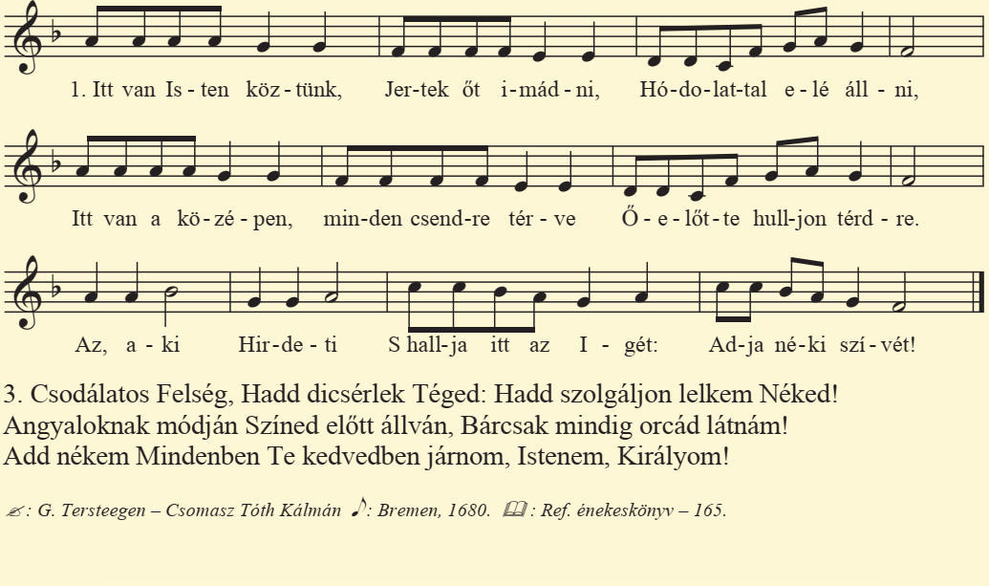
Kattints a hangszóróra és hallgasd meg az éneket!
Hallgasd meg újra az éneket!
Hogyan lehetne a szöveg mondanivalóját kézmozdulatokkal kifejezni?
Próbáld is ki!

Slide 4
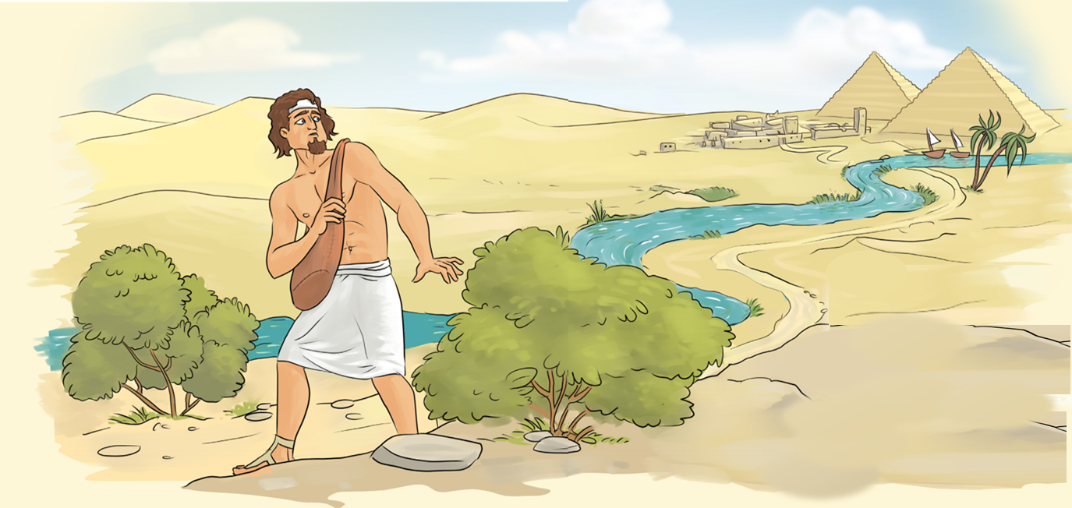
Figyeld meg a képen Mózes arcát! Milyennek látod?
Emlékszel még, hogy miért ilyen a tekintete?
Kattints a helyes válaszra!
Ijedt, mert attól fél, hogy kiderül gonosz tette, és megbüntetik.
Fél, mert a sivatagban rablótámadásra lehet számítani.
EZ A HELYES VÁLASZ
NEM EZ A HELYES VÁLASZ
Ijedt, mert eltévedt, és vadállatok hangját hallotta.
NEM EZ A HELYES VÁLASZ

Slide 5
Vajon mi történt Mózessel, miután elmenekült Egyiptomból a fáraó haragja elől?
Nézd meg, hogyan változott meg Mózes! Kattints!

Slide 6
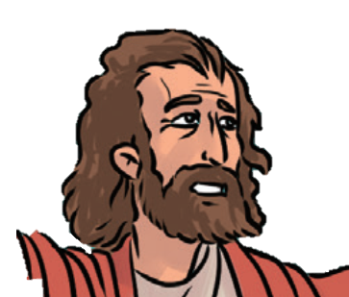
Mózes megváltozott.
Vajon mi lett belőle?

Slide 7
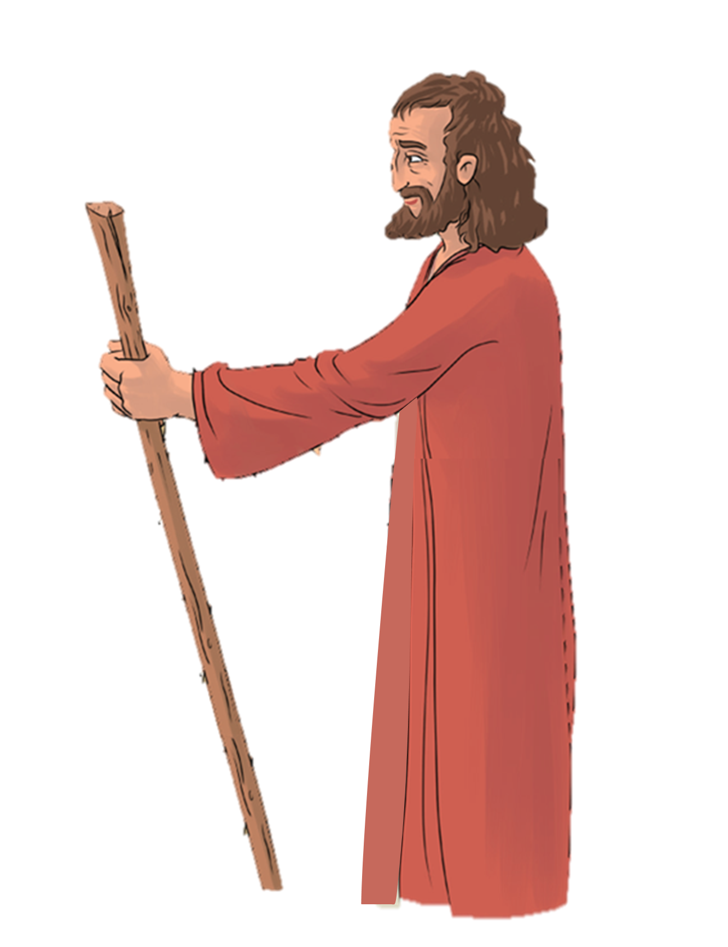
Vajon mi lett az egyiptomi fáraó nevelt gyermekéből?
Kattints, és rájössz!
Igen, pásztor lett!

Slide 8
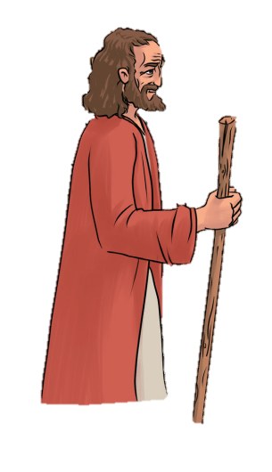
Ez már nem Egyiptom!
A terület neve: MIDJÁN.
Midján papja munkát és otthont adott Mózesnek.
Sőt! CIPPÓRA nevű lányát hozzáadta feleségül. Gyermekük is született.
Végre minden jól alakult!
Mózesnek lett családja.
Vajon mi van a népemmel?
Egyiptomtól távol itt már biztonságban vagyok!
Ám ekkor valami váratlan dolog történik.

Slide 9
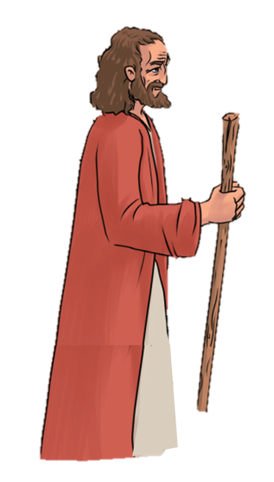
Miért nem ég el az a bokor?
Mi ez?

Slide 10
Ne jöjj közelebb!
Oldd le a sarudat a lábadról!

Slide 11
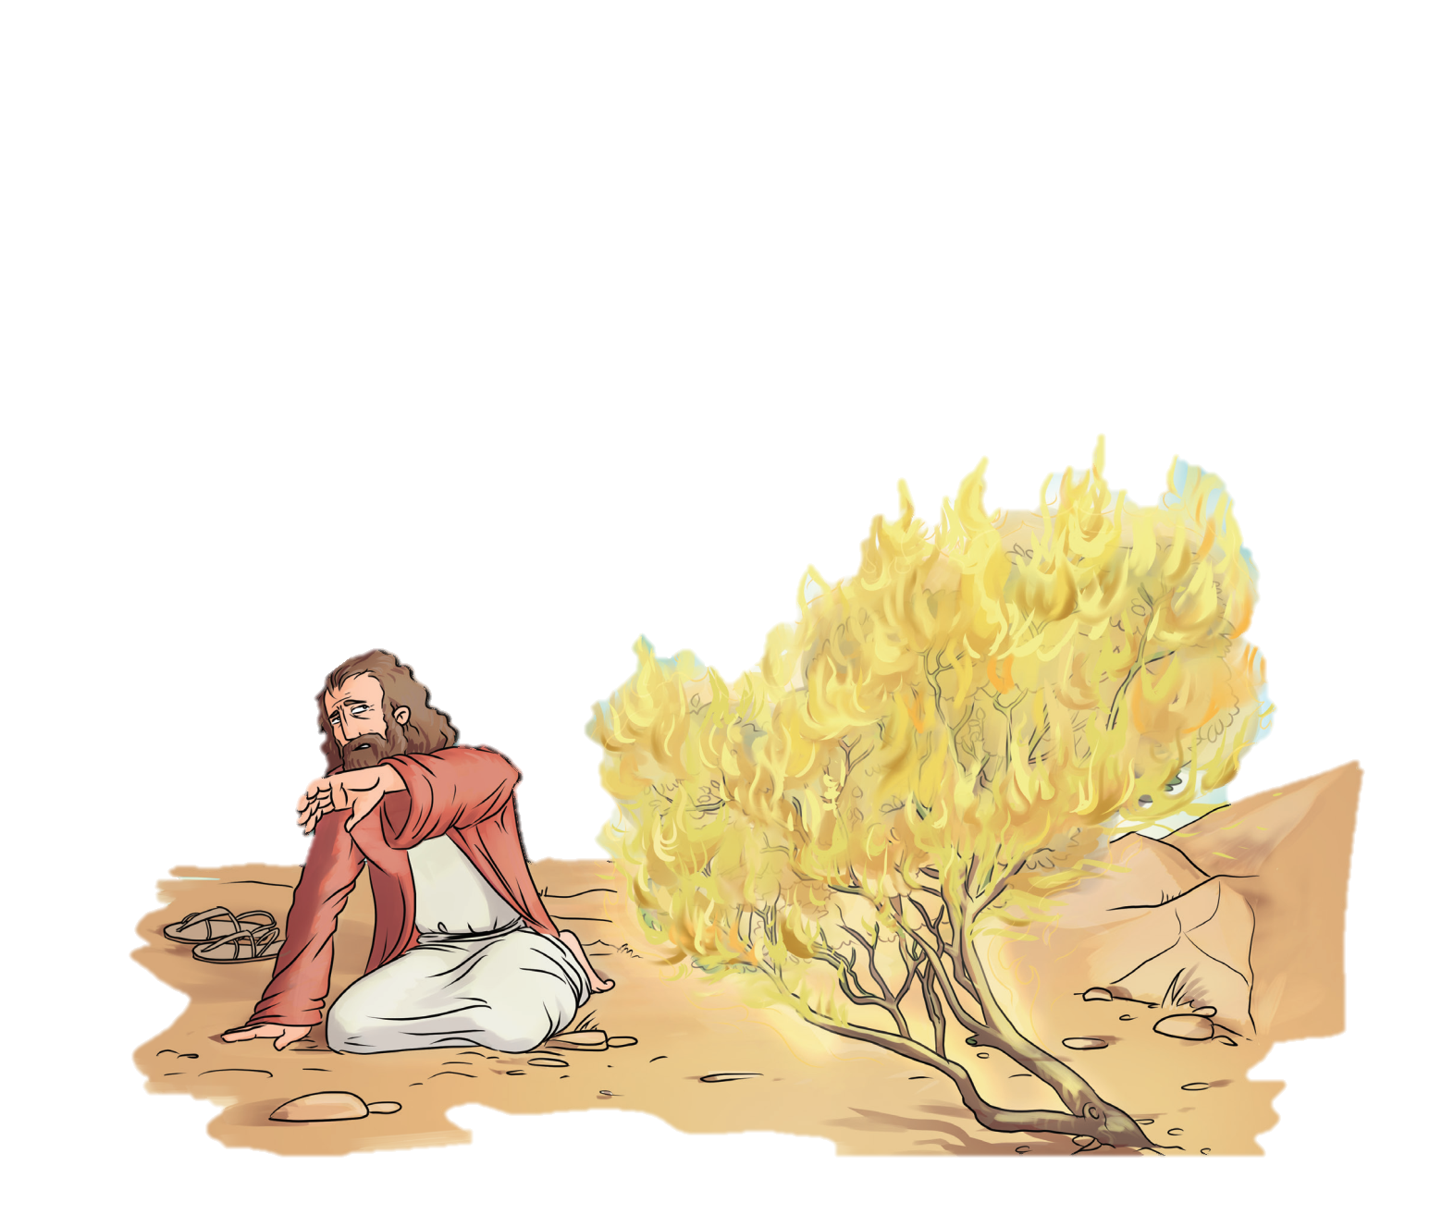
Szent föld az a hely, ahol állsz!
Isten szól!
Eltakarom az arcomat.
Nem nézhetek Rá.

Slide 12
Én vagyok atyádnak, Ábrahámnak Istene, Izsák Istene és Jákób Istene!
É
Láttam népem szenvedését. Kiviszem őket Egyiptomból!
Új hazát kapnak.
Téged választottalak ki, hogy te vezesd a népemet!

Slide 13
Mit mondjak nekik, hogy ki küldött engem?
Engem?
VAGYOK, AKI VAGYOK
Mondd nekik:
A „Vagyok” küldött.
Én veled leszek, segítek neked!
Téged választottalak ki, hogy te vezesd a népemet!

Slide 14
Mózes előtt nagy akadályok tornyosulnak.
Vajon hogyan tudja majd teljesíteni a küldetést?

Slide 15
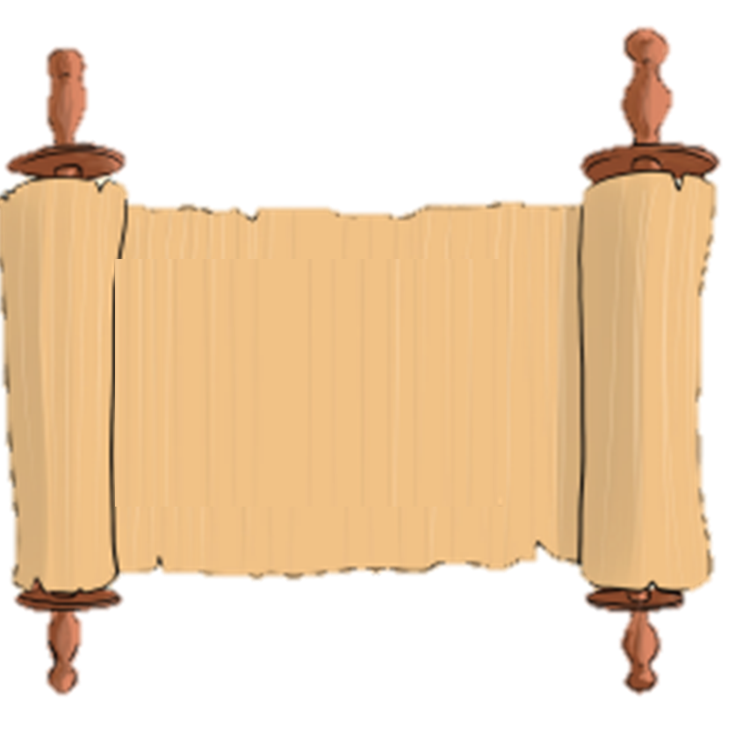
Tudod-e?
Isten neve héber nyelven 4 betűből áll.
Héber nyelven jobbról balra írnak.
Úgy kell kiolvasni: Jahve.

Slide 16
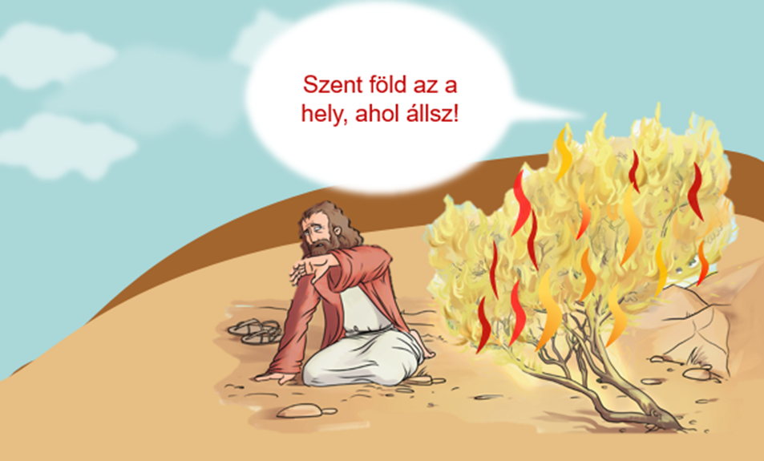
Emlékszel, milyennek nevezte Isten a helyet?
Azt jelenti ez a szó:
egészen más,
tökéletes,
teljes,
Istennek elkülönített.
Mit gondolsz?
Vajon miért nevezte így Isten ezt a földet?
Írd meg a válaszodat a Hittanoktatódnak!

Slide 17
Szerinted mitől szent egy hely?
Szerinted milyen viselkedésnek örülne Isten a szentnek nevezett helyeken?

Slide 18
Jegyezd meg az aranymondást!
„VAGYOK, AKI VAGYOK.”
Mózes második könyve 3,14

Slide 19
A digitális hittanóra végén így imádkozz!
Kedves Hittanos!
Várunk a következő digitális hittanórára!

Slide 20
Áldás, békesség!
„Jóságod és szereteted kísér életem minden napján.” (Zsoltárok 23,4)
Kedves Szülők!
Köszönjük a segítségüket!
Isten áldását kívánjuk ezzel az Igével!

